Slide 1
WORKSHOP
I 427

Slide 2
Objectifs du workshop
Pendant le Workshop
Présentation des prescriptions réglementaires pour l’utilisation du I_427 thèmes (les grands principes)
Récolter votre feedback et votre expérience au sein de votre entreprise (via wooclap)
Après le Workshop
Participation au groupe de travail concernant l’adaptation éventuelle du I427

Slide 3


Slide 5
Case I427 - HIPO Equans
Contexte
Week-end TLO avec plusieurs entrepreneurs travaillant simultanément sur la ligne
Equans travaille seul dans la zone de travail définie
I427 signé pour des travaux durant tout le week-end dans la zone de travail délimitée
Train de travail annoncé le dimanche après-midi
HIPO
Dimanche matin, un train de travaux pénètre dans la zone de travail d'Equans sans communication ni avertissement préalable et entre en collision avec des matériaux de chantier stockés le long de la voie

Slide 6
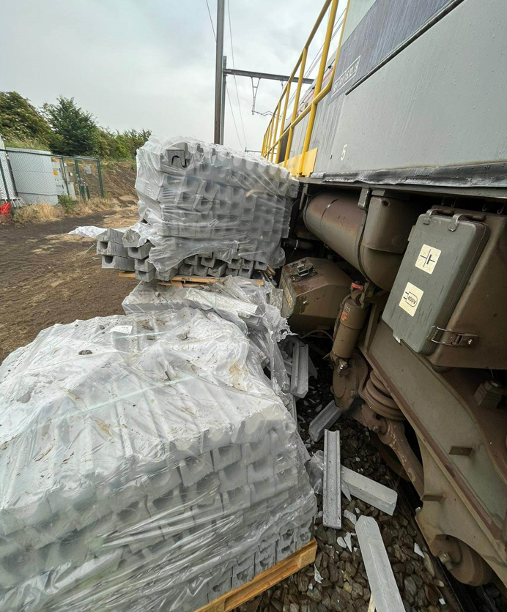
Case I427 - HIPO Equans

Slide 7
Incident I427 - ETF
Contexte
L’entreprise réalise des travaux de signalisation dans la gare de Ciney de nuit entre 22h00 et 06h00.
Le chef d’équipe d’ETF et le représentant d’Infrabel organise la nuit
L’agent complète les cases A et B du formulaire I427 sans prendre en compte l’ensemble des informations de l’entreprise

Slide 8



EVENT : Arc électrique lors du chargement
EVENT : Arc électrique lors du chargement
Incident : Mise à rail sur voie accessoire en service
Date : 13/02/2024
Chantier : Gare de Ciney
Activités : Déroulage de câbles avec une pelle Rail Route
Avant l’incident :
Le représentant d’Infrabel, une fois la coupure des voies principales obtenue, demande au chef d'équipe ainsi qu’à l'opérateur RR de se mettre à rail sur la voie accessoire N°317 dans le triage alors que sa consignation n’est pas demandée dans le I427.
Le chef d'équipe dans un premier temps refuse de mettre la RR sur cette voie puisque le travail n'était pas prévu d'être réalisé à rail mais à partir du chemin de circulation longeant cette même voie.
Le représentant d’Infrabel explique au chef d'équipe d’ETF que ce sera plus rapide de travailler à partir du rail. Le chef d’équipe finalement accepte de se mettre à rail voie 317 en pensant qu’elle était consignée au travers le I427,
SUIVI EVENT
Au moment de l’incident :
L'opérateur RR une fois mis à rail s'arrête au signal pour ne pas le franchir. L’accompagnateur le conforte dans le fait que la voie est hors service. L'opérateur franchi le signal, ce qui déclenche une alerte au block
Conséquence(s) :
Déraillement de la pelle rail route, après intervention de Sécurail
Reprise du travail comme initialement prévu par l'extérieure.
Principales causes :
→ Le représentant d’Infrabel n’était pas prévu sur ce chantier et n'a pas bien pris connaissance du BNX
Le chef d’équipe ETF ne complète pas lui-même le volet A. L’entièreté du I427 rempli par le représentant d’Infrabel
Savoir dire STOP non appliqué

Slide 9
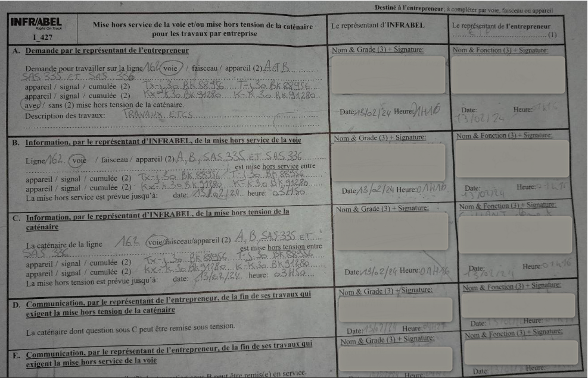

Slide 12
Règles pour la détermination de la délimitation de la zone de travail
Traçabilité de l’application d’autres mesures de sécurité

Slide 13
Le contexte
Traçabilité des échanges – Formulaire I_427
Ce document permet d’acter :
La demande d’autorisation de travail et d’application des mesures de sécurité (mise hors service de la voie et mise hors tension de la caténaire) ;
La confirmation de l’application des mesures de sécurité (mise hors service de la voie et mise hors tension de la caténaire) par Infrabel ;
La confirmation de l’achèvement des travaux par l’entrepreneur.
Les feuilles blanches sont non-détachable
et destinées pour INFRABEL
Les feuilles jaunes sont détachables et destinées pour L’ENTREPRENEUR.

Slide 16

Le contexte
Rôles et responsabilités
CHEF DE TRAVAIL –
RS INFRABEL
Chef de travail Infrabel (ou TUC RAIL) - A.R.E.T. :
Est responsable de la concertation préalable au démarrage des travaux avec le délégué (chef de travail) Entrepreneur ;
Est responsable du contrôle de la demande d’autorisation de travail introduite par le délégué de l’entrepreneur (chef de travail entrepreneur) ;
Est responsable de la bonne application des mesures de sécurité prescrites (mise hors service de la voie / mise hors tension de la caténaire) ;
Délivre l’autorisation de travail au délégué (chef de travail) Entrepreneur ;
Est responsable de la délivrance des autorisations de mise à rail et de circulations des engins de chantier et trains de travaux sur la voie hors service
Assure la supervision des travaux réalisés par l’entrepreneur et sur base des prescriptions techniques réglementaires, contrôle (ponctuellement) la qualité de ces travaux ;
Est responsable de la remise sous tension de la caténaire ;
Est responsable de la remise à disposition de l’exploitation de la voie, après vérification de la libération de la voie, du bon état de la voie et de l’achèvement des travaux.

Slide 17

Le contexte
Rôles et responsabilités
CHEF DE TRAVAIL –
RS ENTREPRENEUR
Chef de travail Entrepreneur :
Participe à la concertation préalable au démarrage des travaux avec le chef de travail Infrabel ;
Est chargé du briefing du personnel de l’entrepreneur, de prestataire des services et des sous-traitants éventuels. Il communique entre autres les mesures de sécurité en vigueur, les modalités d’accès à la voie hors service, les modalités de communication entre les différentes équipes au travail ;
Est responsable de l’introduction de la demande d’autorisation de travail ;
Est responsable de la communication de l’autorisation de démarrer les travaux au personnel de l’entrepreneur, de prestataire des services et des sous-traitants éventuels ;
Assure la direction des travaux réalisés par l’entrepreneur et veille au respect des prescriptions techniques réglementaires et de la qualité de ces travaux ;
Est responsable de la confirmation de l’achèvement des travaux nécessitant la mise hors tension de la caténaire au chef de travail Infrabel ;
Est responsable de la confirmation de l’achèvement des travaux nécessitant la mise hors service de la voie au chef de travail Infrabel.
Le chef de travail Entrepreneur est responsable de la bonne coordination entre les différentes équipes au travail de l’entrepreneur

Slide 18
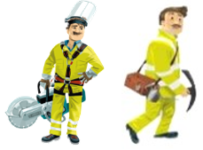
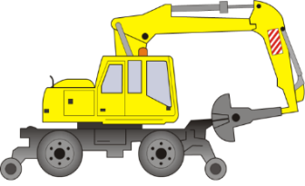
Le contexte
Rôles et responsabilités
Agents au travail :
Participent au briefing du chef de travail entrepreneur ;
Respectent les instructions de sécurité qui leur sont communiquées : accès à la voie hors service, modalités de communication pour le démarrage et l’arrêt des activités, les mesures de sécurité en vigueur ;
Connaissent les limites de la zone de travail (limites de la voie hors service) ;
Après avoir reçu l’information de l’achèvement des travaux par le chef de travail Entrepreneur, respectent l’interdiction de reprendre toute activité dans la zone dangereuse / gabarit de la voie remise à disposition.

Slide 19

Application de la procédure
t
1. Préparation des travaux
Lors de la préparation des travaux, le délégué d’Infrabel (fonctionnaire dirigeant) veillera à communiquer à l’entrepreneur/prestataire de service tous les documents de préparation (BNX, ILT, plans schématiques...) lui permettant de préparer la demande d’autorisation de travail.
2. Concertation préalable
Avant le démarrage des travaux, une concertation préalable a lieu sur le site des travaux entre le délégué de l’entrepreneur (chef de travail entrepreneur) et le délégué d’Infrabel (chef de travail Infrabel).
BNX, schémas,
Attention aux risques suivants…
Comment nous concerter en cours des travaux ?
Travaux prévus ….
Nbre d’engins …..
Comment nous concerter en cours des travaux ?
Notes:
1. Préparation des travaux
Lors de la préparation des travaux, le délégué d’Infrabel (fonctionnaire dirigeant) veillera à communiquer à l’entrepreneur/prestataire de service tous les documents de préparation (BNX, ILT, plans schématiques...) lui permettant de préparer la demande d’autorisation de travail.
L’entrepreneur/prestataire de service veillera à ce que son personnel dispose de ces documents de préparation.
2. CONCERTATION préalable “ENTREPRENEUR OU PRESTATAIRE DE SERVICE / DÉLÉGUÉ INFRABEL”
Avant le démarrage des travaux, une concertation préalable a lieu sur le site des travaux entre le délégué de l’entrepreneur (chef de travail entrepreneur) et le délégué d’Infrabel (chef de travail Infrabel).
Cette concertation préalable vise principalement :
A confirmer les dispositions convenues lors de la préparation des travaux (entre le fonctionnaire dirigeant et le gestionnaire des travaux de l’entrepreneur) : nature des travaux, moyens d’exécution mis en œuvre, mesures de sécurité mises en œuvre par Infrabel ;
Vérifient s’ils disposent bien de la dernière version des documents de travail (BNX, ILT…)
A évaluer l’impact d’éventuelles modifications apportées à ces dispositions et les risques éventuels occasionnés (Last Minute Risk Analysis) ;
A rappeler le déroulement de la mise en œuvre des mesures de sécurité par Infrabel ;
A convenir des modalités de concertation durant l’exécution des travaux.

Slide 20

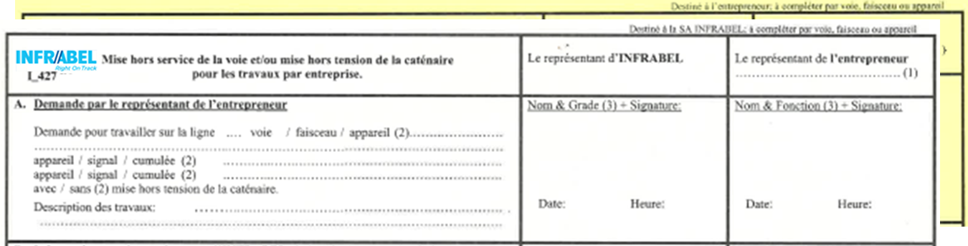

Application de la procédure
t
3. Pré-Job Briefing
L’entrepreneur est responsable de l’information de son personnel et de celui de ses sous-traitants et en définit les modalités pratiques.
4. Introduction de la demande de travail
Le représentant de l’entrepreneur (chef de travail entrepreneur) introduit la demande d’autorisation de travail en remplissant la rubrique A du formulaire I427. Cette rubrique reprend les limites de la zone de travail sollicitée (ligne, voie, délimitations, mise hors tension de la caténaire).
Aucune activité et aucun empiètement dans la voie (personnel et/ou matériel) n’est autorisé à ce moment.
Notes:
3. PRE-JOB BRIEFING DU PERSONNEL “ENTREPRENEUR ”
L’entrepreneur est responsable de l’information de son personnel et de celui de ses sous-traitants et en définit les modalités pratiques.
Infrabel recommande la tenue d’un ‘’PRE-JOB BRIEFING’’ du personnel par le chef de travail de l’entrepreneur portant, au minimum sur les points suivants :
Nature des travaux, moyens d’exécution mis en œuvre ;
Instructions de sécurité: modalités de communication pour le démarrage et l’arrêt des activités, les mesures de sécurité en vigueur ;
Limites de la zone de travail – modalités d’accès ;
Rappel des dispositions en lien avec l’achèvement des travaux : respect l’interdiction de reprendre toute activité dans la zone dangereuse / gabarit de la voie remise à disposition.
4. INTRODUCTION DE LA DEMANDE D’autorisation de TRAVAIL
Le représentant de l’entrepreneur (chef de travail entrepreneur) introduit la demande d’autorisation de travail en remplissant la rubrique A du formulaire I427. Cette rubrique reprend les limites de la zone de travail sollicitée (ligne, voie, délimitations, mise hors tension de la caténaire).
Aucune activité et aucun empiètement dans la voie (personnel et/ou matériel) n’est autorisé à ce moment.
Remarques :
L’entrepreneur ou son délégué, peuvent choisir comme éléments de délimitation de la zone de travail, soit un appareil de voie, soit un signal fixe, soit une cumulée (point kilométrique).
Si plusieurs voies sont à mettre hors service pour l’exécution des travaux, une demande d’autorisation de travail I427 sera introduite pour chaque voie à mettre hors service.
Lorsqu’un ensemble de voies (Zone) sera simultanément mis hors service et remis à disposition, une demande de travail unique peut être introduite pour cette zone de travail (avec identification unique de la zone de travail telle que reprise aux documents de préparation communiqués à l’entrepreneur). Un schéma de la zone de travail doit obligatoirement être joint au formulaire I427.
Lorsque plusieurs entrepreneurs/prestataires de service sans liens de subordination entre eux, sont présents simultanément et/ou successivement sur une même voie ou zone hors service, chaque entrepreneur ou prestataire de service doit introduire et recevoir sa propre demande d’autorisation de travail. Lors de travaux simultanés, il est recommandé de séparer les zones de travail des différents entrepreneurs présents
Par absence de lien de subordination, on entend des entrepreneurs ou prestataires de service n’opérant pas en sous-traitance les uns pour les autres (entreprises désignées pour des marchés distincts et/ou supervisées par des fonctionnaires dirigeants distincts)

Slide 21
Application de la procédure
4. Introduction de la demande de travail
Compléments
L’entrepreneur ou son délégué, peuvent choisir comme éléments de délimitation de la zone de travail, soit un appareil de voie, soit un signal fixe, soit une cumulée (point kilométrique).
Dans l’exemple suivant, l’entrepreneur doit travailler au niveau de la voie III en gare de ANS, il pourra introduire sa demande de travail en utilisant comme délimitations de la zone de travail sollicitée (conformément au BNX) :
Soit des cumulées (points kilométriques) : à savoir entre p.k. 41.250 et p.k. 41.550
Soit des signaux fixes : à savoir entre signal SX-D.45 et signal R-D.45
Soit des appareils de voie : à savoir entre aiguillage 03U et aiguillage 05G
ANS
A
AW 03U
SX-D.45
R-D.45
AW 05G
III
L36
41.250
41.550
B
V
R-D.45
RX-D.45

Slide 22
Application de la procédure
4. Introduction de la demande de travail
Compléments
Si plusieurs voies sont à mettre hors service à des moments différents pour l’exécution des travaux, une demande d’autorisation de travail I427 sera introduite pour chaque voie à mettre hors service.
III
IV
V
ANS
A
AW 03U
SX-D.45
R-D.45
AW 05G
III
L36
41.250
41.550
IV
B
V
R-D.45
RX-D.45

Slide 23
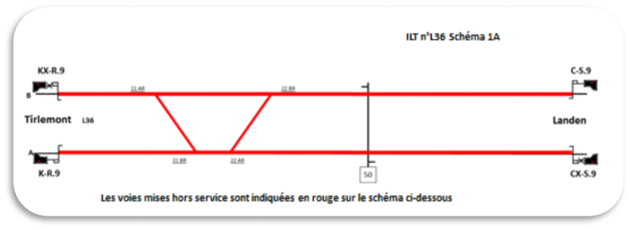
Application de la procédure
4. Introduction de la demande de travail
Compléments
Lorsqu’un ensemble de voies (Zone) sera simultanément mis hors service et remis à disposition, une demande de travail unique peut être introduite pour cette zone de travail (avec identification unique de la zone de travail telle que reprise aux documents de préparation communiqués à l’entrepreneur). Un schéma de la zone de travail doit obligatoirement être joint au formulaire I427.
L36 ZONE 1A
+
Dans l’exemple suivant, l’entrepreneur pourra introduire sa demande de travail en mentionnant (voir WIT 1012, version 2.1) :
L36 Zone 1A suivant schéma en annexe

Slide 25


Application de la procédure
4. Introduction de la demande de travail
Compléments
Lorsque plusieurs entrepreneurs/prestataires de service sans liens de subordination entre eux , sont présents simultanément et/ou successivement sur une même voie ou zone hors service, chaque entrepreneur ou prestataire de service doit introduire et recevoir sa propre demande d’autorisation de travail. Lors de travaux simultanés, il est recommandé de séparer les zones de travail des différents entrepreneurs présents
III
IV
V
ANS
A
AW 03U
SX-D.45
R-D.45
AW 05G
III
L36
41.250
41.550
IV
B
V
R-D.45
RX-D.45

Slide 26
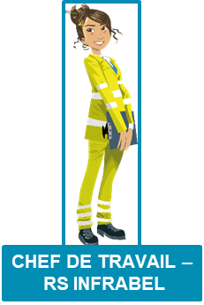
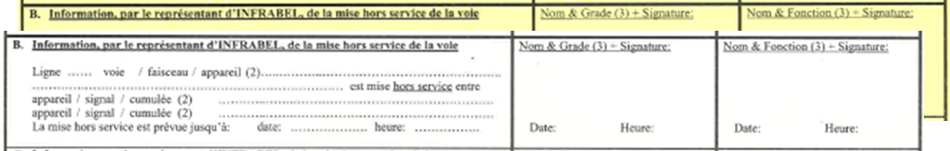
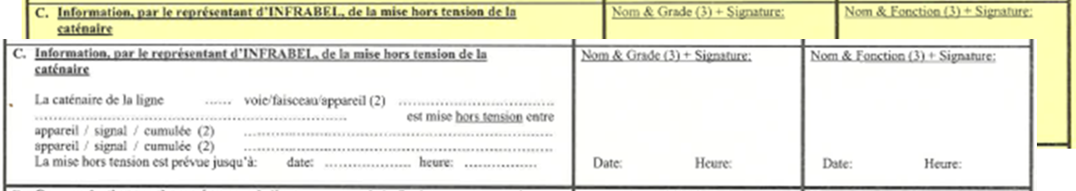
Application de la procédure
t
Le chef de travail Infrabel vérifie si les informations communiquées dans la demande correspondent à celles reprises aux documents en sa possession (BNX et documents travaux).
5. Contrôle de la demande
Aucune activité et aucun empiètement dans la voie (personnel et/ou matériel) n’est autorisé à ce moment.
Si la demande n’est pas conforme, il barre la rubrique A et demande la réintroduction d’une demande conforme.
6. Introduction de la demande de travail
Le chef de travail d’Infrabel (ARET) :
procède à l’instauration des mesures de sécurité (mise hors service de(s) voie(s) / mise hors tension de la caténaire) ;
lorsque les mesures de sécurité sont appliquées, complète ensuite la(es) rubriques B (et C) du formulaire I427.
Notes:
5. CONTrôle de la demande d’autorisation de travail
Le chef de travail Infrabel vérifie si les informations communiquées dans la demande correspondent à celles reprises aux documents en sa possession (BNX et documents travaux).
Si la demande est conforme, il valide la rubrique A en signant la case prévue à cet effet.
Si la demande n’est pas conforme, il barre la rubrique A et demande la réintroduction d’une demande conforme.
6. APPLICATION DES mesures de sécurité
Le chef de travail d’Infrabel (ARET) :
procède à l’instauration des mesures de sécurité (mise hors service de(s) voie(s) / mise hors tension de la caténaire) ;
lorsque les mesures de sécurité sont appliquées, complète ensuite la(es) rubriques B (et C) du formulaire I427.
L'information mentionne :
En rubrique B : les limites entre lesquelles la voie est mise hors service ainsi que la date et l’heure jusqu’à laquelle la mise hors service est prévue ;
En rubrique C : les limites entre lesquelles la caténaire est mise hors tension ainsi que la date et l’heure jusqu’à laquelle la mise hors tension est prévue.

Slide 27
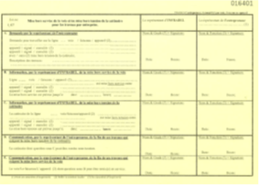


Application de la procédure
t
7. Confirmation de l’application des mesures
Le représentant de l’entrepreneur (chef de travail entrepreneur) prend connaissance de l’instauration des mesures de sécurité (mise hors service de(s) voie(s) / mise hors tension de la caténaire) en signant les rubriques B et/ou C du I427.
Ce n'est qu'après réception de l'exemplaire jaune du formulaire, dûment complété dans la rubrique B et/ou C, daté et signé par les deux parties, que l'entrepreneur ou le prestataire de services (ou leur délégué en qualité de chef de travail) peut considérer la voie concernée comme mise hors service et/ou les caténaires concernées comme mises hors tension.
L'entrepreneur ou le prestataire de services (ou leur délégué en qualité de chef de travail) est responsable de la communication (transmission) de l’autorisation de travail délivrée par Infrabel, à son personnel et celui de ses éventuels sous-traitants.
Notes:
7. confirmation de l’APPLICATION DES mesures de sécurité
Le représentant de l’entrepreneur (chef de travail entrepreneur) prend connaissance de l’instauration des mesures de sécurité (mise hors service de(s) voie(s) / mise hors tension de la caténaire) en signant les rubriques B et/ou C du I427.
Ce n'est qu'après réception de l'exemplaire jaune du formulaire, dûment complété dans la rubrique B et/ou C, daté et signé par les deux parties, que l'entrepreneur ou le prestataire de services (ou leur délégué en qualité de chef de travail) peut considérer la voie concernée comme mise hors service et/ou les caténaires concernées comme mises hors tension.
L'entrepreneur ou le prestataire de services (ou leur délégué en qualité de chef de travail) est responsable de la communication (transmission) de l’autorisation de travail délivrée par Infrabel, à son personnel et celui de ses éventuels sous-traitants
8. Information de la fin des travaux qui exigeaient la mise hors tension de la caténaire
Dès que l'entrepreneur ou le prestataire de services a fini les travaux qui exigeaient la mise hors tension de la caténaire, le chef de travail entrepreneur (délégué de l’entrepreneur ou prestataire de services) en informe le chef de travail ARET Infrabel. A cet effet la rubrique D du formulaire I_427 est remplie et signée par les deux parties. Dès ce moment-là, l'entrepreneur ou le prestataire de services (ou leur délégué en qualité de chef de travail) doit considérer les caténaires concernées comme remises sous tension. Le chef de travail ARET Infrabel, après avoir signé la rubrique D du document I427 clôture les mesures de sécurité.
En complétant la rubrique D du carnet I_427, le chef de travail entrepreneur (délégué de l’entrepreneur ou prestataire de services) confirme :
l’arrêt effectif des travaux qui exigeaient la mise hors tension de la caténaire, réalisés soit par son personnel, et/ou soit par ses éventuels sous-traitants ;
l’absence de dégâts à la caténaire occasionnés lors de l’exécution des travaux ;
l’absence d’éléments matériels en contact avec la caténaire ou ne respectant pas la distance de sécurité minimale ;
tout son personnel, et/ou celui de ses éventuels sous-traitants, est bien informé de la remise sous tension de la caténaire.
L'entrepreneur ou le prestataire de services (ou leur délégué en qualité de chef de travail) est responsable de l’arrêt effectif des travaux qui exigeaient la mise hors tension de la caténaire, réalisés soit par son personnel, et/ou soit par ses éventuels sous-traitants.
Remarque : si des opérations se poursuivent sur la voie mise hors service, le chef de travail Infrabel fait appliquer les mesures de sécurité complémentaires pour travailler sous les caténaires sous tension (par exemple : activation blocage de levage sur les grues rail-route).

Slide 29
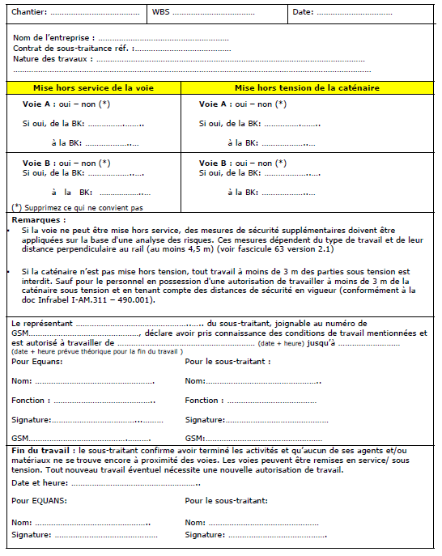
Exemple de bonne pratique : document interne Equans pour la transmission des informations du I 427 vers leurs sous-traitants

Slide 30

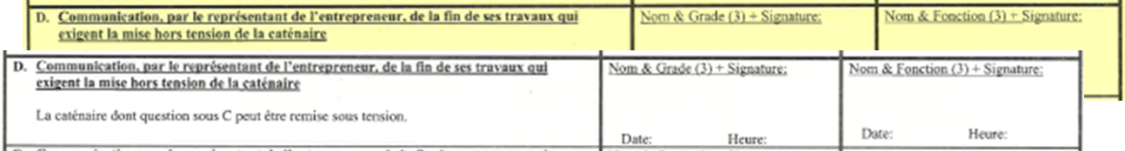
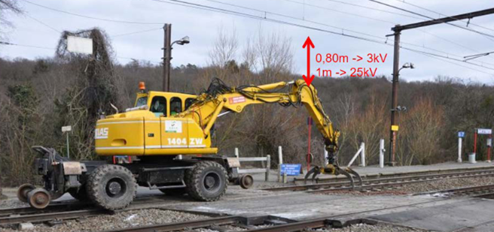
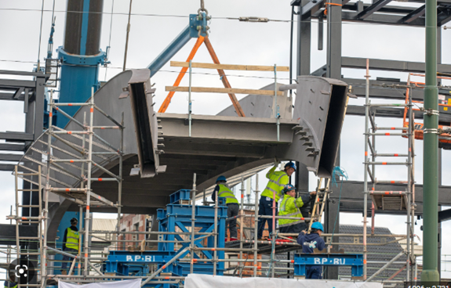
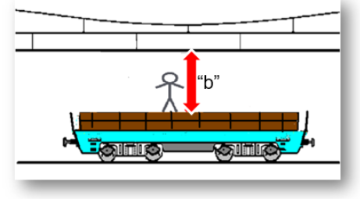
Application de la procédure
t
Dès que l'entrepreneur ou le prestataire de services a fini les travaux qui exigeaient la mise hors tension de la caténaire, le chef de travail entrepreneur (délégué de l’entrepreneur ou prestataire de services) en informe le chef de travail ARET Infrabel. A cet effet la rubrique D du formulaire I_427 est remplie et signée par les deux parties. Dès ce moment-là, l'entrepreneur ou le prestataire de services (ou leur délégué en qualité de chef de travail) doit considérer les caténaires concernées comme remises sous tension. Le chef de travail ARET Infrabel, après avoir signé la rubrique D du document I427 clôture les mesures de sécurité.
8. Information de la fin des travaux
« Mise hors tension Caténaire »
L'entrepreneur ou le prestataire de services (ou leur délégué en qualité de chef de travail) est responsable de l’arrêt effectif des travaux qui exigeaient la mise hors tension de la caténaire, réalisés soit par son personnel, et/ou soit par ses éventuels sous-traitants.
Notes:
7. confirmation de l’APPLICATION DES mesures de sécurité
Le représentant de l’entrepreneur (chef de travail entrepreneur) prend connaissance de l’instauration des mesures de sécurité (mise hors service de(s) voie(s) / mise hors tension de la caténaire) en signant les rubriques B et/ou C du I427.
Ce n'est qu'après réception de l'exemplaire jaune du formulaire, dûment complété dans la rubrique B et/ou C, daté et signé par les deux parties, que l'entrepreneur ou le prestataire de services (ou leur délégué en qualité de chef de travail) peut considérer la voie concernée comme mise hors service et/ou les caténaires concernées comme mises hors tension.
L'entrepreneur ou le prestataire de services (ou leur délégué en qualité de chef de travail) est responsable de la communication (transmission) de l’autorisation de travail délivrée par Infrabel, à son personnel et celui de ses éventuels sous-traitants
8. Information de la fin des travaux qui exigeaient la mise hors tension de la caténaire
Dès que l'entrepreneur ou le prestataire de services a fini les travaux qui exigeaient la mise hors tension de la caténaire, le chef de travail entrepreneur (délégué de l’entrepreneur ou prestataire de services) en informe le chef de travail ARET Infrabel. A cet effet la rubrique D du formulaire I_427 est remplie et signée par les deux parties. Dès ce moment-là, l'entrepreneur ou le prestataire de services (ou leur délégué en qualité de chef de travail) doit considérer les caténaires concernées comme remises sous tension. Le chef de travail ARET Infrabel, après avoir signé la rubrique D du document I427 clôture les mesures de sécurité.
En complétant la rubrique D du carnet I_427, le chef de travail entrepreneur (délégué de l’entrepreneur ou prestataire de services) confirme :
l’arrêt effectif des travaux qui exigeaient la mise hors tension de la caténaire, réalisés soit par son personnel, et/ou soit par ses éventuels sous-traitants ;
l’absence de dégâts à la caténaire occasionnés lors de l’exécution des travaux ;
l’absence d’éléments matériels en contact avec la caténaire ou ne respectant pas la distance de sécurité minimale ;
tout son personnel, et/ou celui de ses éventuels sous-traitants, est bien informé de la remise sous tension de la caténaire.
L'entrepreneur ou le prestataire de services (ou leur délégué en qualité de chef de travail) est responsable de l’arrêt effectif des travaux qui exigeaient la mise hors tension de la caténaire, réalisés soit par son personnel, et/ou soit par ses éventuels sous-traitants.
Remarque : si des opérations se poursuivent sur la voie mise hors service, le chef de travail Infrabel fait appliquer les mesures de sécurité complémentaires pour travailler sous les caténaires sous tension (par exemple : activation blocage de levage sur les grues rail-route).

Slide 31
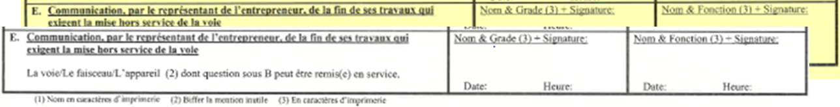
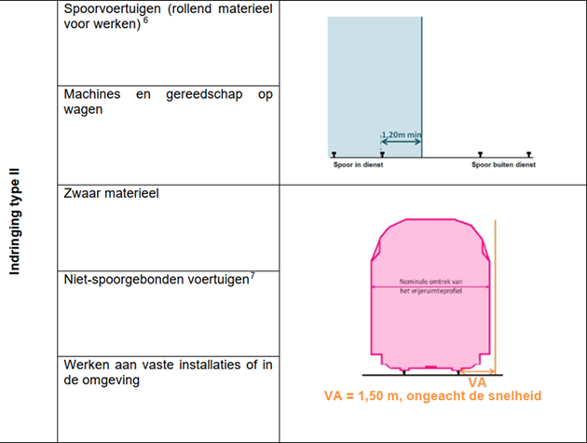
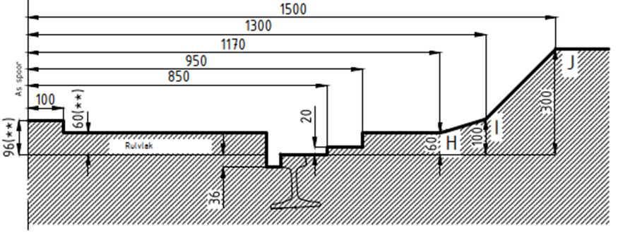
Application de la procédure
t
Dès que l'entrepreneur ou le prestataire de services a fini les travaux qui exigeaient la mise hors service de la voie et a supprimé tout empiètement dans la zone dangereuse en ce qui concerne ses travaux, le chef de travail entrepreneur (délégué de l’entrepreneur ou prestataire de services) en informe le chef de travail ARET Infrabel. A cet effet la rubrique E du formulaire I_427 est remplie et signée par les deux parties. Dès ce moment-là, l'entrepreneur ou le prestataire de services (ou leur délégué en qualité de chef de travail) doit considérer la voie concernée comme remise en service. Le chef de travail ARET Infrabel, après avoir signé la rubrique E du document I427 clôture les mesures de sécurité.
9. Information de la fin des travaux
‘’Mise hors service voie’’
L'entrepreneur ou le prestataire de services (ou leur délégué en qualité de chef de travail) est responsable de l’arrêt effectif des travaux qui exigeaient la mise hors service de la voie et de la suppression de tout empiètement dans la zone dangereuse, soit par son personnel, et/ou soit par ses éventuels sous-traitants, et/ou du matériel / matériaux manipulés lors de l’exécution des travaux.
Notes:
9. Information de la fin des travaux qui exigeaient la mise hors service de la voie
Dès que l'entrepreneur ou le prestataire de services a fini les travaux qui exigeaient la mise hors service de la voie et a supprimé tout empiètement dans la zone dangereuse en ce qui concerne ses travaux, le chef de travail entrepreneur (délégué de l’entrepreneur ou prestataire de services) en informe le chef de travail ARET Infrabel. A cet effet la rubrique E du formulaire I_427 est remplie et signée par les deux parties. Dès ce moment-là, l'entrepreneur ou le prestataire de services (ou leur délégué en qualité de chef de travail) doit considérer la voie concernée comme remise en service. Le chef de travail ARET Infrabel, après avoir signé la rubrique E du document I427 clôture les mesures de sécurité.
En complétant la rubrique E du carnet I_427, le chef de travail entrepreneur (délégué de l’entrepreneur ou prestataire de services) confirme :
l’arrêt effectif des travaux qui exigeaient la mise hors service de la voie, et la libération de la voie par son personnel, et/ou soit par ses éventuels sous-traitants ;
l’absence de tout obstacle dans la voie remise à disposition du fait d’outillage, matériel ou matériaux entreposé dans ou aux abords de la voie;
que suite aux travaux exécutés, l’état de la voie est conforme aux prescriptions techniques réglementaires en vigueur
que tout son personnel, et/ou celui de ses éventuels sous-traitants, est bien informé de la remise en service de la voie, et de l’interdiction de reprise de toute activité dans la zone dangereuse d’une voie en service, en l’absence de la confirmation de l’application effective d’une autre mesure de protection.
L'entrepreneur ou le prestataire de services (ou leur délégué en qualité de chef de travail) est responsable de l’arrêt effectif des travaux qui exigeaient la mise hors service de la voie et de la suppression de tout empiètement dans la zone dangereuse, soit par son personnel, et/ou soit par ses éventuels sous-traitants, et/ou du matériel / matériaux manipulés lors de l’exécution des travaux.
Les rubriques D et E peuvent être complétées simultanément.
Remarque : si des opérations se poursuivent après la remise en service de la voie (avec application d’une autre mesure de sécurité), le chef de travail Infrabel et le chef de travail entrepreneur s’entendent sur les modalités de reprise du travail.
Avant de signer la rubrique E et de remettre la voie à disposition de l’exploitation, le chef de travail Infrabel :
vérifie (ponctuellement) l’absence de tout obstacle dans la voie remise à disposition du fait d’outillage, matériel ou matériaux entreposé dans ou aux abords de la voie;
vérifie selon les directives communiquées par sa ligne hiérarchique, que suite aux travaux exécutés, l’état de la voie est conforme aux prescriptions techniques réglementaires en vigueur.
En cas d’anomalies observées lors de ces contrôles, un contrôle approfondi et complet de la zone de travail est obligatoire.
Une attention particulière doit être portée sur le matériel entreposé dans les voies (par exemple coupons de rails positionnés sur la banquette de ballast) ou dans l’entrevoie.
Des contrôles sur la qualité du travail exécuté par l’entrepreneur, sont à réaliser au cours de l’exécution du travail. Toute anomalie observée pouvant compromettre la remise à disposition de la voie doit être communiquée à l’entrepreneur pour correction immédiate.

Slide 32


Slide 33
Règles pour la détermination de la délimitation de la zone de travail
Traçabilité de l’application d’autres mesures de sécurité

Slide 37
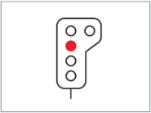
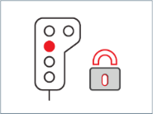
Le Contexte
Traçabilité de l’application d’autres mesures de sécurité
Proposition pour la communication d’un blocage de mouvement :
Quand ?
Outils & Templates
Lors de l’application d’un blocage des mouvements par Infrabel / TUC RAIL Avant le démarrage de travaux sous la supervision d’un chef de travail Infrabel / TUC-RAIL
Lors de modifications apportées aux mesures de sécurité appliquées.
Adaptation du Formulaire I-427
Nouveau formulaire
Solution digitale
Qui intervient ?
Que se passe-t-il ?
Le Chef de travail / chantier d’Infrabel ou de TUC-RAIL
Le Chef de travail de l’entrepreneur (Représentant de l’entrepreneur)
  Confirmation des dispositions convenues lors de la préparation et de la planification des travaux (particulièrement sur l’application des mesures de sécurité)
  Information, par le représentant d’Infrabel, de la mise application du blocage des mouvements
  Communication par le représentant de l’entrepreneur, de l’achèvement de ses travaux
Notes:
Principe du Blocage des Mouvements
On entend par « blocage des mouvements », une méthode de protection qui permet l’interruption temporaire de la circulation ferroviaire, au droit de la zone de travail, par le maintien à l’arrêt des signaux encadrant la zone de travail. Les opérations avec empiètement de type II prévu ou non prévu dans le gabarit de la voie en service, sont réalisées durant les périodes d’interruption de la circulation ferroviaire sur cette voie.
Dans les méthodes de protection par blocage des mouvements non matérialisé, le maintien à l’arrêt des signaux encadrant la zone de travail est assuré par la prise de mesures techniques par un agent présent en cabine de signalisation. La levée de ces mesures (afin de permettre les circulations ferroviaires) est opérée après échanges de télégrammes entre le chef de travail (Agent Responsable de l’Exécution des Travaux) ou l’agent délégué présent sur le terrain, et l’agent en cabine. Les demandes de libération de la zone dangereuse / gabarit de la voie sont intégralement assurées par l’agent présent en cabine de signalisation.

Slide 38
Le Contexte
Traçabilité de l’application d’autres mesures de sécurité
Proposition pour la communication d’un blocage de mouvement :
Mise en œuvre d’un blocage des mouvements
B. Information, par le représentant d’INFRABEL, de la mise en œuvre d’un blocage des mouvements
est protégé
Le blocage des mouvements est prévu jusqu’à
Notes:
Principe du Blocage des Mouvements
On entend par « blocage des mouvements », une méthode de protection qui permet l’interruption temporaire de la circulation ferroviaire, au droit de la zone de travail, par le maintien à l’arrêt des signaux encadrant la zone de travail. Les opérations avec empiètement de type II prévu ou non prévu dans le gabarit de la voie en service, sont réalisées durant les périodes d’interruption de la circulation ferroviaire sur cette voie.
Dans les méthodes de protection par blocage des mouvements non matérialisé, le maintien à l’arrêt des signaux encadrant la zone de travail est assuré par la prise de mesures techniques par un agent présent en cabine de signalisation. La levée de ces mesures (afin de permettre les circulations ferroviaires) est opérée après échanges de télégrammes entre le chef de travail (Agent Responsable de l’Exécution des Travaux) ou l’agent délégué présent sur le terrain, et l’agent en cabine. Les demandes de libération de la zone dangereuse / gabarit de la voie sont intégralement assurées par l’agent présent en cabine de signalisation.

Slide 39
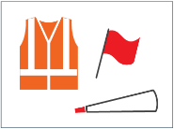
Le Contexte
Traçabilité de l’application d’autres mesures de sécurité
Proposition pour la communication d’un dispositif d’annonce :
Quand ?
Outils & Templates
Lors de l’application d’un dispositif d’annonce par infrabel / TUC-RAIL (Vigie, Factionnaires, Annonceurs ou ATWS)
Avant le démarrage de travaux sous la supervision d’un chef de travail Infrabel / TUC-RAIL
Lors de modifications apportées aux mesures de sécurité appliquées.
Adaptation du Formulaire I-427
Nouveau formulaire
Solution digitale
Qui intervient ?
Que se passe-t-il ?
Le Chef de travail / chantier d’Infrabel ou de TUC-RAIL
Le Chef de travail de l’entrepreneur (Représentant de l’entrepreneur)
  Confirmation des dispositions convenues lors de la préparation et de la planification des travaux (particulièrement sur l’application des mesures de sécurité)
  Information, par le représentant d’Infrabel, de la mise application d’un dispositif d’annonce
  Communication par le représentant de l’entrepreneur, de l’achèvement de ses travaux
Notes:
Principe du dispositif d’annonce
Un dispositif d’annonces est un dispositif par lequel, tout mouvement (d’un véhicule ferroviaire) se dirigeant vers la zone de chantier, est signalé suffisamment à l’avance pour :
Arrêter toute activité pouvant occasionner un risque d’empiètement de type I ou de type II ;
Maintenir l’attention du personnel et des opérateurs d’engins durant le passage du mouvement;
En cas d’empiètement (suite à un événement accidentel), libérer le gabarit de la voie et le cas échéant, provoquer l’arrêt du mouvement en approche de la zone de chantier.

Slide 40
Le Contexte
Traçabilité de l’application d’autres mesures de sécurité
Proposition pour la communication d’un dispositif d’annonce :
Mise en œuvre d’un dispositif d’annonce
B. Information, par le représentant d’INFRABEL, de la mise en œuvre d’un dispositif d’annonce
est protégé
Le dispositif d’annonce est prévu jusqu’à
Notes:
Principe du dispositif d’annonce
Un dispositif d’annonces est un dispositif par lequel, tout mouvement (d’un véhicule ferroviaire) se dirigeant vers la zone de chantier, est signalé suffisamment à l’avance pour :
Arrêter toute activité pouvant occasionner un risque d’empiètement de type I ou de type II ;
Maintenir l’attention du personnel et des opérateurs d’engins durant le passage du mouvement;
En cas d’empiètement (suite à un événement accidentel), libérer le gabarit de la voie et le cas échéant, provoquer l’arrêt du mouvement en approche de la zone de chantier.

Slide 41
3. Conclusion
Résultats Workshops sur base du sondage Wooclap
Règles pour la détermination de la délimitation de la zone de travail
  À compléter
Traçabilité de l’application d’autres mesures de sécurité
    À compléter
Notes:
Règles pour la détermination de la délimitation de la zone de travail
La procédure WIT 1012 Mise hors service de la voie et/ou mise hors tension de la caténaire pour des travaux par entreprise n’est pas assez connue
L’unité de formation Unité n° 07: Formulaire I-427 n’est pas assez connue
Actions :
Améliorer la communication sur nos procédures / formations (plateforme Infrabel)
Proposer des sessions de formation via Academy (connaissance des WIT) destinées au personnel Entrepreneur qui exerce rôle de chef de chantier (proposition à discuter avec UASW)
Certification à envisager lors du déploiement de la solution digitale PRODIGIS
Gestion équipes multiples (sur chantiers étendus)
Nécessité de standardiser les bonnes pratiques concernant la gestion des équipes multiples. Notamment concernant la communication et les délimitations des zones de chantiers
Actions :
Mise à jour de la WIT 1012 (bonnes pratiques)
Intégration éventuelle de communications digitales (via plateforme PRODIGIS – App Smartphone / associée à d’autres solutions Safer-W telles !nfrAlert/ !nfraSPAd & Geofencing) à moyen terme

Slide 42
Merci!

